Slide 1
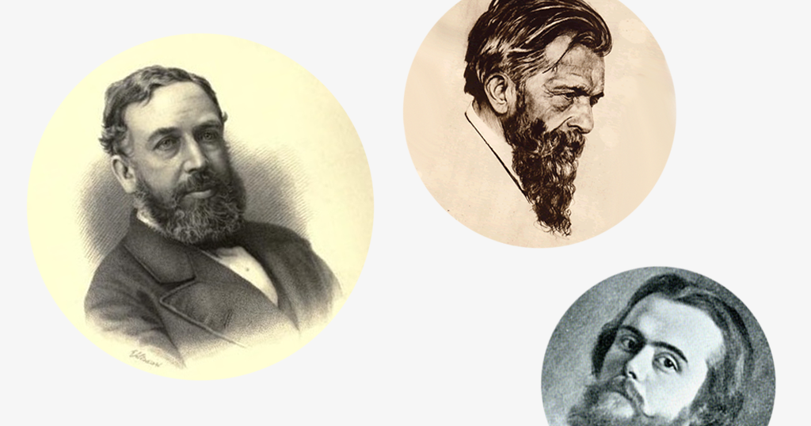
Classe 11: la rivoluzione marginalista

Slide 2
La rivoluzione marginalista
Introduzione generale
William Stanley Jevons (1835-1882)
  Philip Wicksteed (1844-1927)
  Francis Ysidro Edgeworth (1845-1926)
Carl Menger e la scuola austriaca
  Carl Menger (1840-1921)
  Eugen von Böhm – bawerk (1851-1914)
  Friedrich von Hayek (1899-1992)
L'equilibrio economico generale
  Leon Walras (1834-1910)
  Vilfredo Pareto (1848-1923)
Riferimenti bibliografici

Slide 3
1. Introduzione generale

Slide 4
Introduzione generale
L'inizio della rivoluzione marginalista è generalmente collocato tra il 1871 e il 1874, quando furono pubblicate le principali opere di Carl Menger (Principi di Economia , 1871) , Stanley Jevons (Teoria di Economia Politica, 1871) e Léon Walras (Eléments d'economia politique pure, 1874), considerati i principali protagonisti di questo cambiamento dell'economia.
Una delle principali differenze con il sistema classico è che mentre i classici vedevano l’economia come un processo circolare di produzione e distribuzione, i marginalisti la vedono come un processo unidirezionale che va dalla produzione al consumo (Sraffa , 1960, p. 93).
Ciò ha a che fare con gli obiettivi che le diverse correnti si proponevano. Mentre i classici volevano studiare le condizioni di riproduzione del sistema economico, la distribuzione del prodotto tra le classi sociali e l'accumulazione, i marginalisti si ponevano l'obiettivo dell'uso ottimale delle risorse scarse per soddisfare i bisogni individuali.
Queste differenze portano i marginalisti ad attribuire importanza alla nozione di equilibrio, che nei classici non viene utilizzata, o viene utilizzata con un significato diverso.
Anche il significato dei prezzi è diverso: esprimono difficoltà di produzione nel caso dei classici mentre nell’approccio marginalista sono indicatori di scarsità.
La distribuzione tra le classi ha a che fare per i classici con la struttura della società e il diverso potere delle classi sociali, mentre per i marginalisti è un caso particolare della determinazione dei prezzi.

Slide 5
La teoria soggettiva del valore
La teoria soggettiva del valore non nasce con il marginalismo, poiché gli economisti classici sostenevano che la vera fonte del valore fosse l'utilità. Questa idea ha sempre convissuto con l'idea che i prezzi fossero determinati dalle difficoltà produttive (costi o lavoro contenuto).
Alcuni esempi sono Galiani e Davanzati in Italia, Say e Condillac in Francia, Gossen e von Thünen , Bailey, Senior e Whately in Inghilterra .
L’idea di base del marginalismo è spiegare il valore di scambio sulla base del valore d’uso. I classici consideravano il valore d’uso come una condizione necessaria affinché un bene diventi una merce, ma non come una qualità misurabile che potesse spiegare il valore di scambio.
Nei classici i beni sono suscettibili di essere riprodotti, quindi la scarsità relativa si risolve con una maggiore produzione, ed è per questo che si ritiene che ciò che è importante per la determinazione del valore di scambio sia la difficoltà di produzione.
Per questo molti ritengono che la marginalità non costituisca una rottura e continui una tradizione già presente.

Slide 6
La rivoluzione marginalista
In cosa consiste la rivoluzione marginalista?
La rivoluzione non è consistita nella teoria dell’utilità marginale del valore, che aveva già diversi antecedenti.
Sebbene la teoria soggettiva del valore fosse presente in diversi autori precedenti, ci sono altri aspetti che rappresentano una rottura con la tradizione precedente.
Si può riassumere in 3 punti:
  Obiettivi
  Metodo
  Istituzionalizzazione dell’economia come professione

Slide 7
obiettivi
Ciò non ha nulla a che vedere con gli obiettivi perseguiti da Smith, Ricardo o Marx, cioè spiegare la natura e la causa della ricchezza delle nazioni, la distribuzione del prodotto tra le classi sociali o le leggi del movimento del sistema capitalista.
Lionel Robbins, un economista britannico fortemente influenzato dalla scuola austriaca, nel suo influente testo Essay on the Nature and Significance of Economic Science (1932) , definì l’ oggetto dell’economia come “riguardante quell’aspetto del comportamento che nasce dalla scarsità di mezzi per raggiungere determinati fini”. (pag.23)
O come Joan Robinson ha detto :
“Marshall ha fatto qualcosa di molto più efficace che cambiare la risposta. Ho cambiato la domanda. Per Ricardo la teoria del valore era un mezzo per studiare la distribuzione della produzione totale tra salari, rendita e profitto, ciascuno considerato nel suo insieme. Questa è una grande domanda. Marshall ha trasformato il significato di Valore in una piccola domanda: perché un uovo costa più di una tazza di tè? Potrebbe essere una piccola domanda, ma è molto difficile e complicata. Ci vuole molto tempo e molta algebra per elaborarne la teoria. Così tenne occupati tutti gli allievi di Marshall per cinquant'anni. “Non avevano tempo per pensare alla grande domanda, e nemmeno per ricordare che c’era una grande domanda, perché dovevano tenere il naso incollato alla mola, elaborando la teoria del prezzo di una tazza di tè”. (Sulla rilettura di Marx, 1953).

Slide 8
metodo
Poiché l'oggetto (capitalismo) è assunto come dato, l'economia diventa una disciplina apolitica. L’importante è ottenere l’uso più efficiente delle risorse date. Ciò comportò anche il cambiamento del nome della disciplina, da economia politica a economics.​
Consideravano l’economia principalmente come una scienza deduttiva, nella quale la matematizzazione gioca un ruolo molto importante.
C'è anche una penetrazione molto importante delle idee della fisica, con le quali si stabiliscono molte analogie. Qualche esempio:
“ L’utilità esiste solo quando da una parte c’è la persona che vuole e dall’altra la cosa voluta”. . . Proprio come la forza gravitazionale di un corpo materiale dipende non solo dalla massa di quel corpo, ma dalle masse e dalle relative posizioni e distanze dei corpi materiali circostanti, così l’utilità è un’attrazione tra un essere che vuole e ciò che è voluto. (Jevons 1874, “Il progresso della teoria matematica dell’economia politica”, in Documenti e corrispondenza di William Stanley Jevons: Volume VII, p.80)
“la teoria economica pura è una scienza che somiglia sotto ogni aspetto alle scienze fisico-matematiche” (Walras, Elements of Pure Economics, p. 71).

Slide 9
La professionalizzazione dell'economia
L’economia divenne definitivamente una disciplina separata dalla filosofia politica e morale, dalla storia e dalla sociologia.
Divenne una disciplina più accademica, sviluppando un proprio linguaggio. La maggior parte dei teorici marginalisti avevano cattedre nelle università. I libri cominciarono ad essere rivolti agli specialisti e non più al grande pubblico.
Cominciarono ad emergere riviste specializzate e associazioni professionali, come il Quarterly Journal of Economics (Harvard), Economic Journal (Royal economic Society). Oltre alla Royal Economic Society nel Regno Unito, venne fondata l’American Economic Association.

Slide 10
È stata davvero una rivoluzione?
C’è stata una rivoluzione marginalista? Su questo punto non c’è unanimità di opinioni.
Alcuni dicono di no perché nel corso della storia del pensiero economico la teoria soggettiva del valore ha sempre convissuto con la visione legata alle difficoltà produttive. In generale, questa posizione è sostenuta da coloro che pensano che il problema da sempre al centro dell'economia sia stato quello dell'allocazione delle risorse (ad esempio Blaug).
Se si pensa che la caratteristica principale del marginalismo è quella di basarsi sui meccanismi della domanda e dell'offerta, allora si può dire che c'è continuità perché erano meccanismi già presenti in autori precedenti, come John Stuart Mill.
Sebbene sia vero che alcuni di questi elementi erano presenti, c’è una chiara enfasi che si sposta dalla crescita e dalla distribuzione allo scambio. Allo stesso modo, anche se i classici menzionano domanda e offerta, lo fanno in un contesto completamente diverso e con un ruolo completamente diverso.
Inoltre, tutti gli autori che furono protagonisti della nascita del marginalismo sostennero più volte che le loro teorie rappresentavano una rottura con quelle precedenti, e si riconoscevano tra loro come promotori dello stesso programma di ricerca.
E i tre importanti cambiamenti nell'oggetto della disciplina, nel metodo e nella professionalizzazione suggeriscono che ci sia stata una rottura importante con la tradizione precedente.

Slide 11
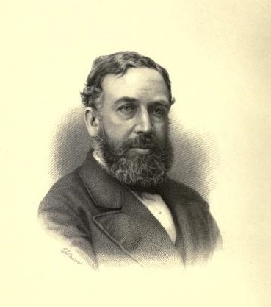
2.William Stanley Jevons (1835-1882)

Slide 12
Vita e opere
Jevons nacque a Liverpool nel 1835.
Ha studiato scienze naturali, chimica e matematica. Fu assunto come chimico in Australia e si interessò alle questioni economiche solo nel 1857.
Per questo tornò a studiare a Londra, dove si laureò nel 1860.
Ha scritto sulla logica e pubblicò un'opera sulla questione del carbone (1865), che lo fece conoscere.
Successivamente fu nominato professore a Manchester.
Le sue opere principali sono Teoria di Economia Politica (1871) e Principi di Scienza (1874). Dopo la pubblicazione di queste due opere, divenne professore di economia politica alla UCL di Londra.

Slide 13
L'obiettivo dell'economia
Ciò che caratterizzava Jevons erano le sue opinioni sulla psicologia umana e la sua intenzione di matematizzare la teoria economica.
Nella prefazione alla Teoria, Jevons sostiene che “ ho tentato di trattare l’economia come un calcolo di piacere e dolore” (p.7)
“Ho cercato di arrivare a nozioni quantitative precise riguardanti l’Utilità, il Valore, il Lavoro, il Capitale, ecc., e sono stato spesso sorpreso di scoprire con quanta chiarezza alcune delle nozioni più difficili, specialmente quella più sconcertante di Valore, ammettano analisi ed espressione matematica. La Teoria dell'Economia così trattata presenta una stretta analogia con la scienza della Meccanica Statica, e si scopre che le Leggi dello Scambio assomigliano alle Leggi dell'Equilibrio di una leva determinata dal principio delle velocità virtuali. La natura della ricchezza e del valore è spiegata dalla considerazione di quantità indefinitamente piccole di piacere e dolore, proprio come la teoria della statica è fatta basarsi sull’uguaglianza di quantità indefinitamente piccole di energia.(Prefazione, pag. 29)

Slide 14
L'obiettivo dell'economia
“ A me sembra che la nostra scienza debba essere matematica, semplicemente perché si occupa di quantità . Laddove le cose trattate possono essere maggiori o minori , lì le leggi e i rapporti devono essere di natura matematica. Le leggi ordinarie della domanda e dell'offerta trattano interamente delle quantità di merci domandate o offerte, ed esprimono il modo in cui le quantità variano in relazione al prezzo. In conseguenza di questo fatto le leggi sono matematiche”. (pag.29)
A differenza dei classici, che studiavano la ricchezza delle nazioni e il modo in cui il surplus veniva distribuito tra le classi sociali, per Jevons l’economia studiava il seguente problema:
“ Il problema dell’economia può, come mi sembra, essere così formulato: data una certa popolazione, con diversi bisogni e capacità di produzione, in possesso di certe terre e altre fonti di materiale: richiesto, il modo di impiegare i loro lavoro che massimizzerà l’utilità del prodotto ”. (pag. 184)

Slide 15
La teoria soggettiva del valore
Non considerava la scienza economica come una disciplina morale, come la storia o la politica, ma come una scienza naturale.
Come seguace di Boole e De Morgan, credeva che ogni sistema razionale di idee potesse essere espresso simbolicamente.
Lo scienziato doveva inventare ipotesi e confrontare i risultati ottenuti per deduzione con la realtà.
Il calcolo della felicità di Bentham , che tentava di considerare piaceri e dolori in termini quantitativi.
Ha costruito una teoria soggettiva del valore basata su una visione quantitativa e unidimensionale del valore d'uso.

Slide 16
La teoria soggettiva del valore
Per costruire la sua teoria soggettiva del valore prese due elementi che avrebbero dovuto misurare il piacere o il dolore: l'intensità e la durata. La quantità di piacere (o dolore) era il prodotto di entrambe le variabili.
Queste variabili erano continue e quindi consentivano l'uso del calcolo differenziale.
Per Jevons l’utilità era una relazione astratta tra una persona e un oggetto, non una qualità intrinseca dell’oggetto.
La cosa più importante non era l’utilità totale fornita da un oggetto, ma l’aumento di utilità fornito da un aumento della quantità disponibile della merce (quella che oggi chiamiamo utilità marginale, e che Jevons chiamò grado finale di utilità ).
Ogni individuo indica questo grado finale di utilità quando rivela quanto è disposto a pagare per la merce.
Questo calcolo poteva essere effettuato per ogni individuo, ma era impossibile fare confronti interpersonali, poiché ogni individuo poteva dare diversi gradi di utilità allo stesso bene.

Slide 17
La teoria soggettiva del valore
Per Jevons, “ Il calcolo dell’utilità mira a soddisfare i desideri ordinari dell’uomo al minor costo del lavoro” (1871).
Jevons presupponeva che l'utilità fosse una variabile quantitativa unidimensionale perché ciò gli permetteva di formulare la sua teoria in termini matematici.
Il nucleo della teoria diventa quindi l’analisi delle scelte individuali tra diversi piaceri e dolori.
Per questa teoria è necessario adottare l’individualismo metodologico, cioè assumere che la società non sia altro che la somma degli individui che la compongono, e che le loro preferenze siano indipendenti le une dalle altre. Pertanto, tutte le leggi sociali possono essere ridotte a comportamenti individuali.
Considerava gli uomini esseri perfettamente razionali.

Slide 18
La teoria soggettiva del valore
Nella sua teoria soggettiva, il piacere era rappresentato dal consumo e il dolore dal lavoro, che aveva un'utilità negativa. Il lavoro era:
“ qualsiasi fatica spiacevole della mente o del corpo subita parzialmente o totalmente in vista di un bene futuro” (1871).
Per ciascun bene, la quantità prodotta e consumata è stata determinata contemporaneamente al suo valore di scambio, in un punto in cui l'utilità marginale degli usi alternativi delle risorse disponibili è uguale.
Il lavoro era concepito come il sacrificio necessario per ottenere una certa quantità di beni. Più a lungo lavori, più cresce la disutilità del lavoro (il lavoro ha utilità negativa). Ma allo stesso tempo, il lavoro ci permette di acquisire beni da consumare (che forniscono un’utilità marginale decrescente). Il numero ottimale di ore lavorate è determinato dal punto in cui l’utilità marginale del prodotto ottenuto dal lavoro eguaglia la sua disutilità marginale dal lavoro.
A differenza di quanto accadeva con i classici o con Marx, il lavoro non era visto come qualcosa che potesse essere ricondotto in unità omogenee, ma piuttosto per ogni individuo la disutilità che una data quantità di lavoro comportava era diversa. Pertanto, l’opera contenuta non potrebbe costituire fonte di valore.

Slide 19
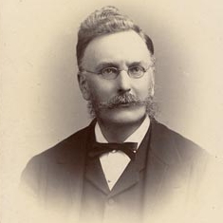
2.1 Philip Henry Wicksteed (1844-1927)

Slide 20
Philip Henry Wicksteed
Wicksteed è nato a Leeds e si è formato in studi classici. Si interessò all'economia dopo aver letto Jevons.
Le sue opere principali sono Un saggio sul coordinamento delle leggi della distribuzione (1894) e Il Comune Senso Di Politica Economia (1910).
Portò agli estremi il marginalismo e la teoria del valore. Sraffa (1960) lo definì un purista della teoria marginalista;
Nel Saggio esponeva la teoria marginalista del salario, del profitto e del reddito basata sulla remunerazione della produttività marginale dei fattori di produzione, lavoro, capitale e terra.
Il problema principale che voleva risolvere era dimostrare che il prezzo è esattamente composto dalla remunerazione dei fattori in base alla loro produttività marginale.
Egli collegò il valore con il costo opportunità: in presenza di risorse scarse, ottenere utilità producendo o consumando un bene implica privarsi di produrre o consumare qualche altro bene, cioè la rinuncia a ottenere utilità in altro modo.

Slide 21
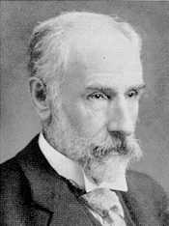
2.2 Francis Ysidro Edgeworth (1845-1926)

Slide 22
Francis Ysidro Edgeworth
Edgeworth aveva un background matematico superiore a quello dei suoi contemporanei. La sua opera principale è del 1881.
Pensava che l’economia dovesse imparare dalla fisica il modo di argomentare. Ha avuto uno corrispondenza prolungata con il fisico William Hamilton.
Per Edgeworth l’economia matematica non poteva funzionare con forme funzionali esatte, ma con forme indefinite di cui sono specificate alcune proprietà (come le curve di indifferenza convesse, ecc.)
Il suo contributo principale è stata la curva dei contratti, ovvero la curva che illustra, in un’economia di due individui e due beni le cui quantità sono date, quali sono le allocazioni di beni che non possono essere modificate senza peggiorare le condizioni di uno di essi.
Il processo di scambio consiste in una serie di trattative e rinegoziazioni che si interrompe quando nessuno degli individui ha incentivi a modificare il risultato raggiunto (cioè quando si trova sulla curva dei contratti).
Per costruire questa curva utilizzò le curve di indifferenza, introducendo l'ipotesi di convessità rispetto agli assi cartesiani.
È interessante notare che tutti i punti sulla curva dei contratti costituiscono punti ottimali paretiani, cioè non esiste unicità di equilibrio. Quale dei punti di equilibrio verrà raggiunto dipende dal punto di partenza e dall'intero processo di negoziazione.

Slide 23
Carl Menger e la scuola austriaca

Slide 24
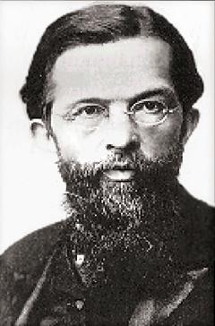
3.1 Carl Menger (1840-1921)

Slide 25
Carl Menger
Carl Menger nacque in Polonia nel 1840.
Dopo la pubblicazione dei suoi Principi di economia politica (1871) divenne professore di economia politica all'Università di Vienna.
Di formazione aveva studiato diritto, il che gli faceva avere un certo interesse per la storia e non tendeva a una matematizzazione dell'economia, come facevano Jevons e Walras.
È famoso per il suo ruolo nella rivoluzione marginalista e per il suo contributo alla metodologia come fondatore della scuola austriaca.
Ha cercato di trascendere la semplice osservazione dei fatti ma non di perdere il contatto con la realtà.
Per questo c’è chi sostiene che non si possa dire che Menger sia un marginalista.

Slide 26
La teoria soggettiva del valore
La teoria di Menger è inseparabile dal suo approccio soggettivo alla teoria del valore.
Per essere considerato un bene, un oggetto deve avere le seguenti caratteristiche:
                1. Un bisogno umano.
                2. Proprietà tali da rendere la cosa suscettibile di essere portata
                in una connessione causale con la soddisfazione di questo bisogno.
                3. Conoscenza umana di questa connessione causale.
                4. Comando della cosa sufficiente a dirigerla fino alla soddisfazione
                del bisogno.” ( Principi di Economia, p.52)
I beni che soddisfano bisogni immediati (beni di consumo) sono detti di primo ordine.
I beni che soddisfano i bisogni indiretti sono beni di ordine diverso, a seconda del tempo necessario per fornire i beni di consumo. Ad esempio, i fattori di produzione che servono a produrre beni di consumo sono beni di secondo ordine.

Slide 27
La teoria soggettiva del valore
I beni di ordine superiore sono necessari per garantire una fornitura futura sufficiente di beni di primo ordine.
Ecco perché Menger sottolinea fin dall’inizio il “fattore tempo”, così come quello delle preferenze temporali.
I beni diventano beni economici quando la loro domanda è maggiore della quantità disponibile, cioè quando sono scarsi.
L'individuo classificava i diversi bisogni in ordine di importanza, e molte volte non andava a soddisfare il bisogno successivo finché non otteneva un certo grado di soddisfazione dal primo. Non esiste una completa sostituibilità tra i bisogni.

Slide 28
La teoria soggettiva del valore
Nel determinare il valore, è stata presa in considerazione la scarsità, che ha determinato la misura in cui i bisogni potevano essere soddisfatti. Ciò che contava non era l’importanza assoluta di ciascun bisogno, ma la sua importanza “al margine”, sebbene non usasse l’espressione “utilità marginale”.
      “Il fattore determinante del valore di un bene, quindi, non è né la quantità di lavoro o di altri beni necessari alla sua produzione, né la quantità necessaria alla sua riproduzione, ma piuttosto la grandezza d’importanza di quelle soddisfazioni rispetto alle quali siamo consapevole di dipendere dal comando del bene. Questo principio della determinazione del valore è universalmente valido e non si può trovare alcuna eccezione nell’economia umana”. (Principi, pag. 145)
Nel caso dei fattori della produzione, veniva loro imputata una parte del valore che il bene prodotto aveva per il consumatore, secondo la proporzione con cui avevano contribuito alla produzione. Questa si chiama teoria dell’imputazione.

Slide 29
La formazione dei prezzi
Lo scambio non nasce da una naturale propensione umana, come diceva Smith, ma da un atto razionale volto a migliorare il benessere.
Quando avviene uno scambio tra due individui A e B, ciascuno cercherà di ottenere il maggior beneficio possibile. I casi estremi sono quelli in cui A prende tutti i benefici dello scambio e B nessuno, e il caso opposto.
Il prezzo al quale avviene la transazione sarà compreso tra questi estremi. Più sono i fornitori e gli acquirenti di un bene, più il prezzo si avvicinerà a quello in cui tutti guadagnano dalla transazione.
Ha sottolineato il ruolo dei commercianti come intermediari, collegandolo ai costi di transazione.

Slide 30
Il methodenstreit (discussione sul metodo)
Abbiamo visto che la scuola storica tedesca, i cui esponenti più importanti furono Roscher, Hidebrand e Knies, cercava di studiare le leggi naturali dello sviluppo economico, considerando che queste erano storicamente relative.
Quella che venne chiamata la nuova scuola storica tedesca, il cui principale esponente fu Gustav von Schmoller, era caratterizzata da una più forte opposizione alla deduzione teorica astratta. Inoltre, riteneva che l'economia dovesse tenere conto degli aspetti sociologici e filosofici.
La scienza economica era fondamentalmente empirica. Solo una volta costruita una solida base di conoscenza si potevano stabilire generalizzazioni che sarebbero poi state utilizzate come punto di partenza per la teoria economica.
Essi non si oppongono alla deduzione in sé, ma sostengono che al momento non vi sono motivi sufficienti per adottare principi generali.
Menger pubblicò due lavori critici sullo storicismo tedesco, che diedero inizio a un forte confronto che venne chiamato Methodenstreit . Sosteneva che l’economia dovrebbe essere mantenuta libera da giudizi di valore e che solo i singoli agenti (aziende o persone) potrebbero essere trattati scientificamente.

Slide 31
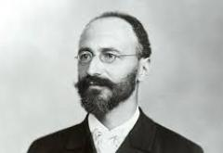
3.2 Eugen von BÖhm-Bawerk (1851-1914)

Slide 32
Eugen Von bÖhm-bawerk
Fu allievo dei primi esponenti della scuola storica tedesca ( Roscher , Hildebrand e Knies ).
Mentre era professore a Innsbruck scrisse Capitale e interesse, un'opera in due volumi: Storia critica della teoria dell'interesse (1886) e La teoria positiva del capitale (1889).
Fu poi più volte ministro delle finanze dell'Impero austro-ungarico fino al 1904.

Slide 33
Il periodo medio di produzione
La nozione chiave della sua teoria è il periodo medio di produzione, con il quale ha tentato di definire la quantità di capitale come aggregato.
Per misurare l’intensità capitalistica dei metodi di produzione, Böhm-Bawerk propose di fare riferimento a un periodo medio di produzione, che era una media del tempo durante il quale le risorse venivano immobilizzate per ottenere un determinato prodotto.
Sono state prese in considerazione sia le ore di lavoro direttamente impiegate che quelle indirettamente impiegate nei mezzi di produzione.
Quando aumenta il volume del lavoro utilizzato, aumentano i salari e quando aumenta il periodo medio di produzione, aumentano gli interessi. Allo stesso modo, quando il tasso di interesse diminuisce, le aziende tendono ad allungare il periodo medio di produzione, e quando il salario aumenta, tendono a ridurre la quantità di lavoro impiegato.
Il limite principale di questa teoria è che non consente di tenere conto dell'interesse composto, cioè del fatto che l'interesse accumulato in un'ora di lavoro svolta 10 anni fa non è uguale all'interesse accumulato in 10 ore di lavoro fatto un anno fa.
Concepiva l'interesse come compensazione per l'attesa intrinseca di ricorrere a metodi di produzione più indiretti, ma più produttivi.
Ci sono cioè due componenti da interessare: la componente psicologica, che ha a che fare con la tendenza degli individui a valutare i beni presenti più dei beni futuri, e una componente tecnica, che ha a che fare con la maggiore produttività del reddito indiretto. metodi di produzione.

Slide 34
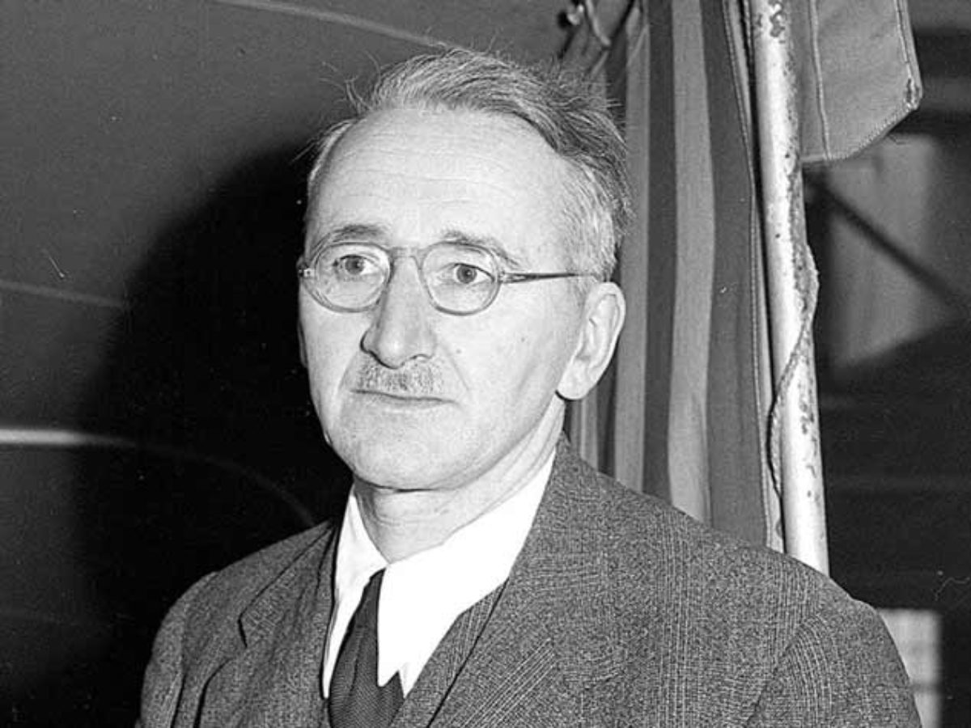
3.3 Friedrich von Hayek (1899-1992)

Slide 35
Friedrich von Hayek
Fu vincitore del Premio Nobel per l'economia nel 1974 e promotore del liberalismo economico estremo.
Era un autore molto prolifico. Ha insegnato alla LSE fino al 1950 per poi trasferirsi all'Università di Chicago.
L’individualismo metodologico divenne anche un vero dogma politico.
Le azioni degli individui esprimono i loro piani razionali. Il comportamento del sistema economico doveva essere spiegato tenendo conto dei piani d'azione di tutti gli agenti del sistema.
La nozione di incertezza e di conoscenza limitata degli agenti è centrale. Ecco perché l'equilibrio deve essere affidato al mercato, dove ogni agente esprime le proprie preferenze.
Il mercato funziona come uno strumento di diffusione delle informazioni e di adeguamento delle conoscenze individuali.

Slide 36
Il mercato
Un ordine economico spontaneo è emerso dalle decisioni dei singoli agenti, quando era consentita la libertà del mercato. Il mercato fornisce agli individui le informazioni necessarie per prendere decisioni.
In un’economia pianificata, al contrario, il pianificatore non potrebbe mai contare sulle informazioni che il mercato fornisce in un’economia libera e competitiva. Senza queste informazioni, le tue decisioni sarebbero inefficienti.
L’idea dell’ordine spontaneo era più importante di quella dell’equilibrio.
Questi furono alcuni degli argomenti da lui utilizzati nel dibattito sul calcolo economico in un’economia socialista, al quale parteciparono, tra gli altri, anche von Mises e Oskar Lange.

Slide 37
Liberalismo (?)
Dopo le controversie dei primi anni ’30 con Sraffa e Keynes, Hayek si ritrovò in un vicolo cieco e si dedicò a questioni più politiche.
Ha scritto giustificando un liberalismo esterno non solo contro le economie pianificate centralmente, come l’Unione Sovietica, ma anche contro qualsiasi tipo di politica interventista, come le politiche keynesiane.
Il suo testo politico più importante è The Road to Serfdom (1944). Qui sosteneva che nelle economie centralizzate era sempre necessario, a un certo punto, che il governo decidesse per gli individui, il che significava che la promessa di una società più giusta e libera non poteva essere mantenuta.
In Constitution of Liberty (1960) sosteneva che deve esistere una sfera di libertà per l’individuo e che lo Stato deve conservare il potere di coercizione per garantirla. Era contrario alle politiche redistributive o di prezzo, poiché distorcevano i segnali che il mercato dava agli individui.
Usando questi argomenti, difese i governi dittatoriali, come Pinochet in Cile, sostenendo che sotto questi governi la libertà individuale era maggiore che sotto i governi democraticamente eletti. Questi aspetti sono generalmente omessi dagli studiosi di Hayek.
“ Non sono riuscito a trovare una sola persona, nemmeno nel tanto diffamato Cile, che non fosse d’accordo sul fatto che la libertà personale era molto maggiore sotto Pinochet che sotto Allende”. (Lettera al Times, 1973)

Slide 38
4. L'equilibrio economico generale

Slide 39
L'equilibrio economico generale
I pionieri di questo tipo di analisi furono gli economisti della “ scuola di Losanna ”, il cui fondatore fu Léon Walras.
Gli elementi essenziali di questa teoria sono l’idea dell’interdipendenza generale di tutte le parti del sistema economico e l’idea del mercato come equilibrio tra domanda e offerta.
Il problema economico, per questi autori, non è lo stesso che per i classici. Consiste nello studio dell’allocazione ottimale delle risorse scarse.
La concezione dell'individuo è quella dell'homo oeconomicus .

Slide 40
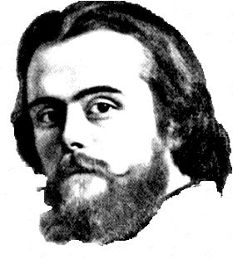
4.1 Leon Walras (1834-1910)

Slide 41
Vita e opere
Nei suoi primi anni di studio si interessò alla letteratura, alle arti e alla filosofia.
Nel 1870 fu nominato professore all'Università di Losanna .
Le sue opere più importanti sono:
  Elementi d'economia politico puro (1874)
  Studi d'economia sociale (1896)
  Studi d'economia politica applicazione (1898)
La sua enfasi sull'equilibrio generale distingue il suo lavoro da quello di Jevons e Menger, e anche da quello di Marshall, di cui parleremo più avanti.

Slide 42
Metodo
Walras ha separato tre dimensioni dell’analisi: scienza pura, scienza applicata e scienza morale.
La scienza pura è discussa negli Éléments, e si occupa dei fatti naturali, cioè dei rapporti tra le cose. Questi fatti non dipendono dalla volontà degli uomini.
La scienza applicata è discussa negli Studi d'economia politica applicata. Si tratta di fatti che derivano dall'attività e dalla volontà umana, cioè dal rapporto tra le persone e le cose.
Infine c'è la scienza morale, di cui si tratta negli Studi d'economia sociale , che studia le relazioni tra le persone.
Walras sostiene che lo studio della scienza pura deve precedere quello della scienza applicata.
Non c'è opposizione tra queste tre dimensioni: i tre problemi sono scientifici e su di essi si possono costruire teorie.
Per Walras la legge naturale doveva determinare una giusta distribuzione iniziale, che doveva basarsi sulla scienza morale pura. Il processo di scambio doveva essere neutrale per non mettere in discussione la (equa) distribuzione iniziale. Walras lo equiparava all'uguaglianza delle condizioni di partenza in una gara. Poi, a causa delle diverse capacità degli individui, i punti di arrivo sarebbero diversi.

Slide 43
Lo scambio
Nello studio della borsa, Walras adotta come modello la Borsa di Parigi. In questo caso, lo scambio di beni avviene in un mercato libero e competitivo.
La ricchezza sociale è definita come tutte le cose materiali e immateriali che sono scarse, cioè da un lato sono utili e dall'altro sono disponibili solo in quantità limitata. Solo la ricchezza sociale ha valore di scambio.
Il meccanismo si basava sulla presenza di un banditore, che annunciava i valori e aggiustava il prezzo al ribasso se l’offerta era maggiore della domanda e al rialzo se la domanda era maggiore dell’offerta.
Gli scambi venivano effettuati solo una volta raggiunta l'uguaglianza tra domanda e offerta per tutti i beni. Non ci sono state operazioni sbilanciate.

Slide 44
Il modello e lo scambio puro
Esistono un certo numero di agenti, ciascuno con le proprie preferenze e una fornitura di beni. Le funzioni di domanda di ciascun agente derivano dalle funzioni di utilità.
L'equilibrio viene raggiunto per i prezzi relativi e le quantità della stessa merce attraverso il processo del tâtonnement (prova), in cui il banditore annuncia i prezzi e li modifica fino a raggiungere un equilibrio tra domanda e offerta tra tutti i beni.
Questo processo gli è valso le critiche di Edgeworth per non aver preso in considerazione il processo di negoziazione che porta (o meno) all’equilibrio.

Slide 45
Il modello di produzione e scambio
Introduce terra, capitale e lavoro nelle dotazioni degli individui.
Le funzioni di produzione sono note.
Oltre ai mercati dei beni, si aggiungono ora i mercati dei servizi produttivi.
Si presume che a causa della concorrenza gli imprenditori non realizzino profitti.
In questo caso il processo di aggiustamento è più complesso. Nelle diverse edizioni degli Elements , il meccanismo descritto da Walras cambia per tenere conto di questa complessità.
Poi Walras introduce l'accumulazione (produzione di beni capitali, che erano dati nel caso precedente) e il credito.
In una quarta fase, nell’analisi viene introdotto il denaro.

Slide 46
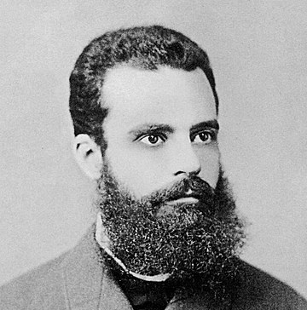
4.2 Vilfredo Pareto (1848-1923)

Slide 47
Vilfredo pareto
Si laureò in ingegnere all'Università di Torino nel 1870 e si interessò all'economia solo dopo il 1890. Nel 1892 prese il posto di Walras sulla cattedra di Losanna .
Molti dei suoi lavori riguardano questioni sociologiche.
La sua principale opera economica è il Manuale di Economía Política (1906).
Aderì al fascismo e fu nominato senatore da Mussolini.

Slide 48
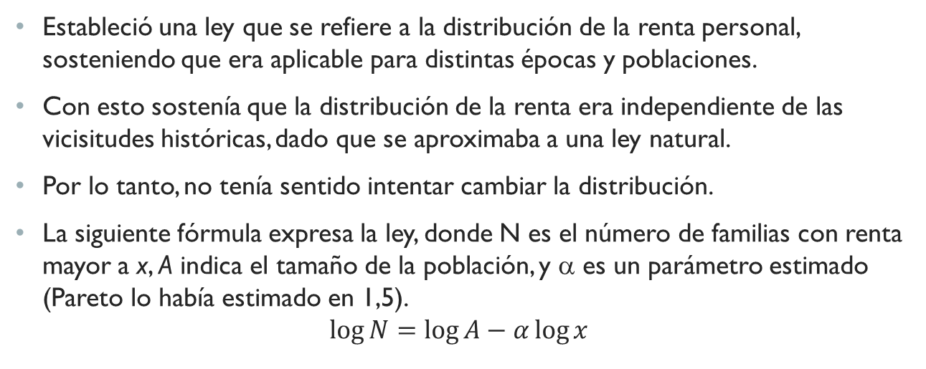
“Legge di Pareto”
Ha stabilito una legge che fa riferimento alla distribuzione del reddito personale, ritenendo che fosse applicabile a epoche e popolazioni diverse.
Con ciò sosteneva che la distribuzione del reddito era indipendente dalle vicissitudini storiche, poiché si avvicinava a una legge naturale.
Pertanto, non aveva senso cercare di cambiare la distribuzione.
La formula seguente esprime la legge, dove N è il numero di famiglie con reddito maggiore di x , A indica la dimensione della popolazione e α è un parametro stimato (Pareto lo aveva stimato pari a 1,5).
$$\log{N}=\log{A−α\log{x}}$$

Slide 49
L’“ottimalità paretiana”
Pareto abbandonò la nozione cardinale di utilità (che assumeva una grandezza misurabile) a favore di una nozione ordinale. La nozione ordinale implica soltanto un ordinamento delle preferenze che potrebbe essere rappresentato da una serie di curve di indifferenza.
Ha proposto il termine “scienza dell’ofelimitità ” (capacità di un bene di soddisfare i bisogni) per designare la teoria soggettiva del valore.
Sottolineava che il valore d'uso non era una proprietà intrinseca dei beni ma piuttosto una valutazione soggettiva degli agenti economici.
La nozione di ottimalità paretiana indica una situazione in cui la dotazione di risorse non può essere modificata per migliorare la posizione di un agente senza peggiorare quella di un altro.
Pareto dimostrò che, sotto certe ipotesi, l'equilibrio competitivo corrispondeva ad un ottimo di questo tipo.

Slide 50
Pensieri finali

Slide 51
Pensieri finali
Si può ritenere che per caso il marginalismo sia sorta contemporaneamente in paesi diversi?
      " La teoria in questione è stata infatti scoperta indipendentemente tre o quattro volte e deve essere vera" (The Papers and Correspondence of WS Jevons, Vol IV, p.278)
      "tentare di spiegare l'origine della rivoluzione dell'utilità marginale nel 1870 è destinato a fallire: non fu una rivoluzione dell'utilità marginale; non fu un cambiamento improvviso, ma solo una trasformazione graduale in cui le vecchie idee non furono mai definitivamente respinte; e ciò non accadde negli anni '70 dell'Ottocento" ( Blaug , Economic Theory in Retrospect , p. 322)

Slide 52
9. Riferimenti bibliografici

Slide 53
Bibliografia
Bibliografia facoltativa:
  Consultare per autori o opere di interesse.

